Slide 1
SEMESTRE ACADÉMICO 2012-I
Redes y Comunicaciones II
ING. SERGIO UNTIVEROS
SESIÓN 5
Implementación de VLSM
Agosto 2010

Slide 2
Revisión de Subredes
Para identificar las redes se debe prestar los bits del host ID de la dirección IP:
El número de subredes disponibles depende del número de bits prestados.
El Número de subredes = 2^{s}, donde s es el número de bits prestados.
El numero de hosts por cada subred depende del número de bits que no han sido prestados.
#Host por cada subred= 2^{h}-2, donde h es la cantidad de bits que no han sido prestados.
Una dirección es para identificar la subred.
Otra dirección es para el broadcast.

Slide 3
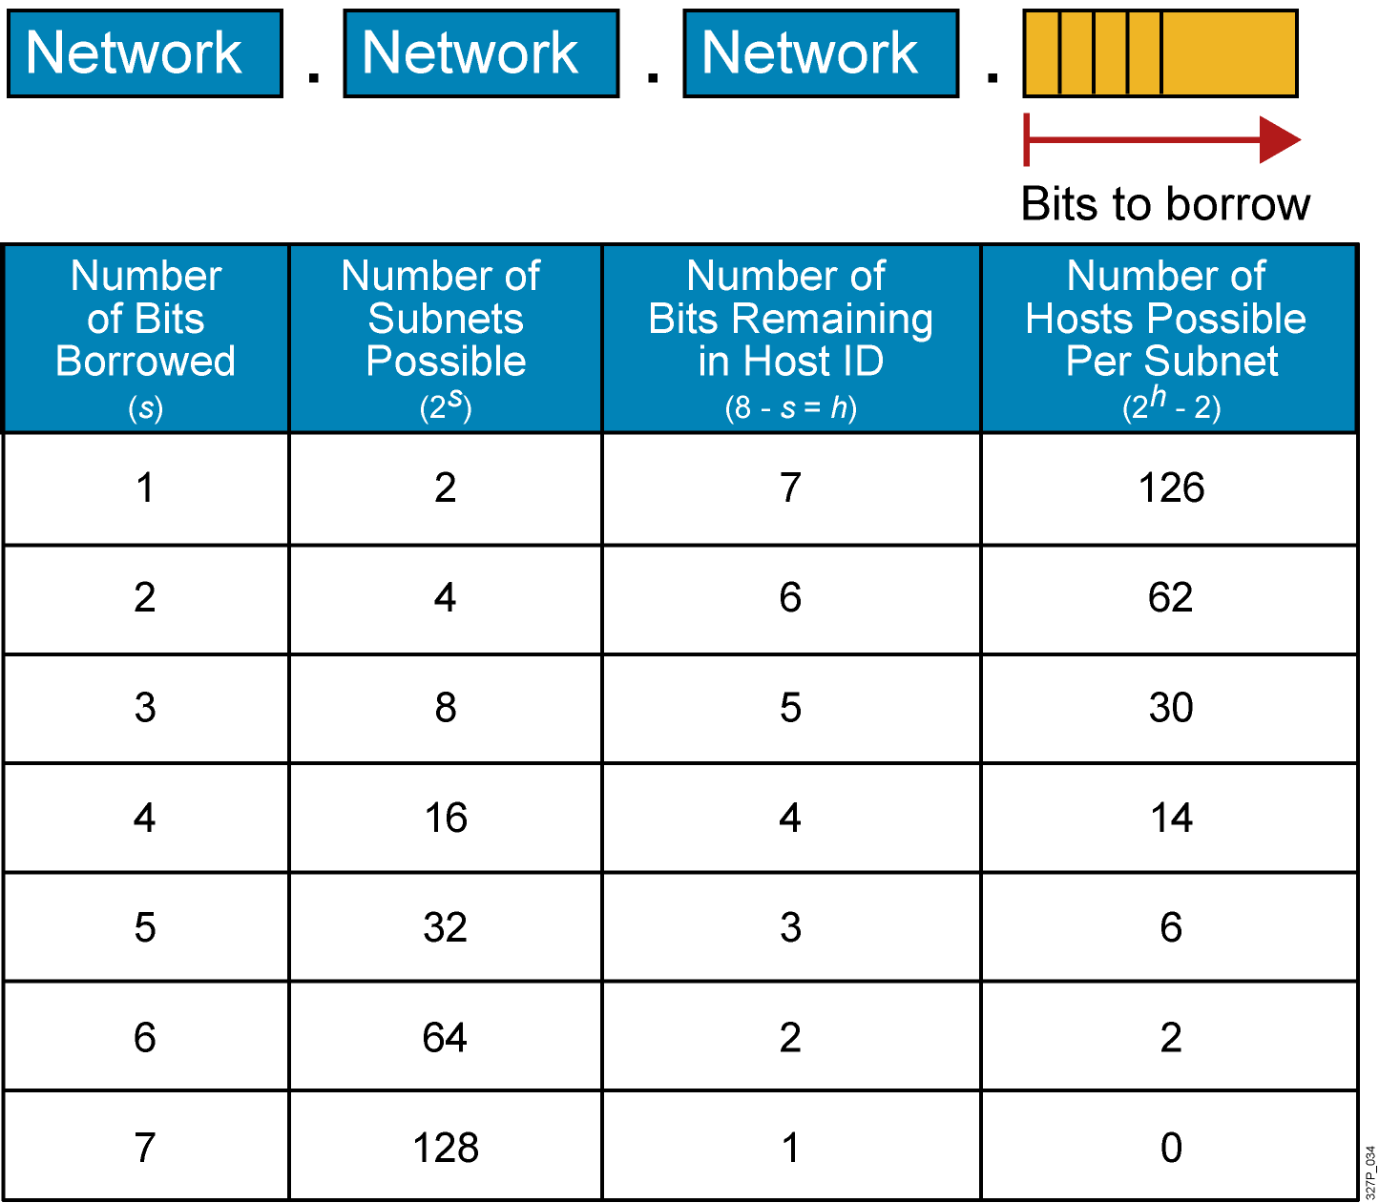
Posibles subredes y hosts para una red clase C

Slide 4
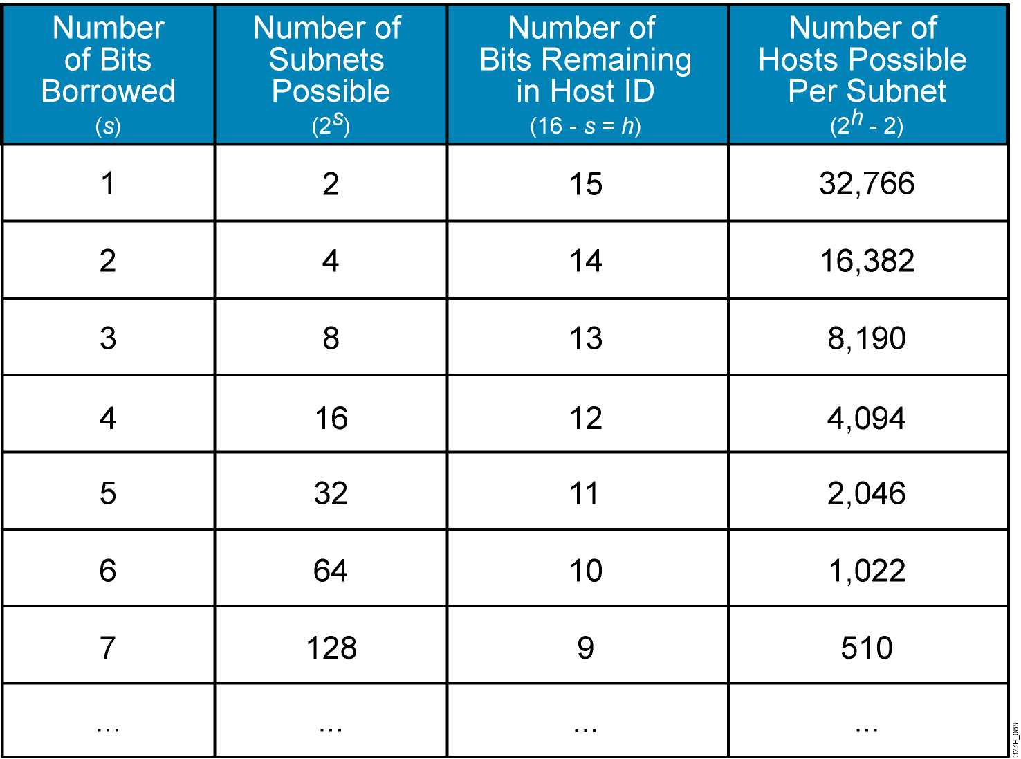
Posibles subredes y hosts para una red clase B

Slide 5
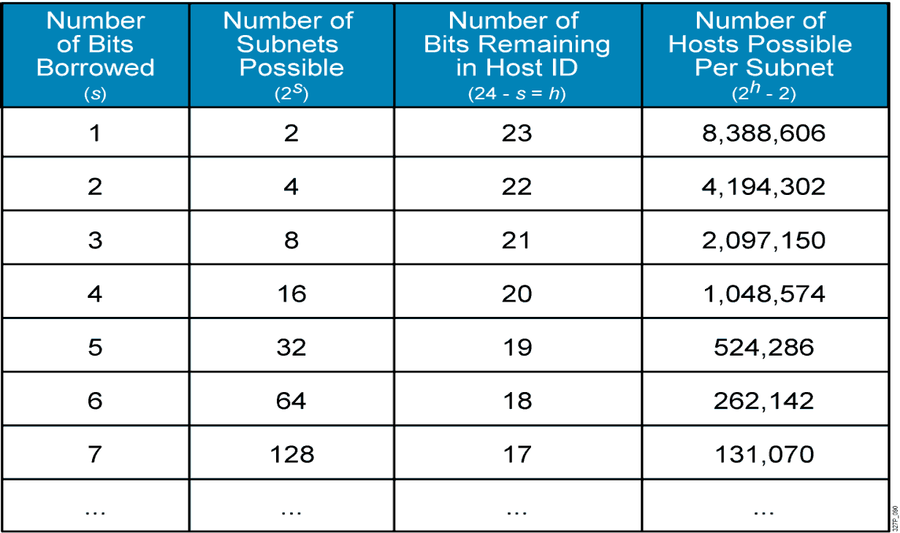
Posibles subredes y hosts para una red clase A

Slide 6
Ejercicio: Revisión de Subred
Calcule las subredes de una red 172.16.0.0/16 que proporciona 100 subredes y maximiza la cantidad de hosts por cada subred.
¿Cuantos bits serán necesarios ser prestados?
¿Cuál es la nueva máscara?
¿Cuáles son los cuatro primeros subnets?
¿Cuáles son los rangos para las direcciones de host de las cuatro subnets?

Slide 7
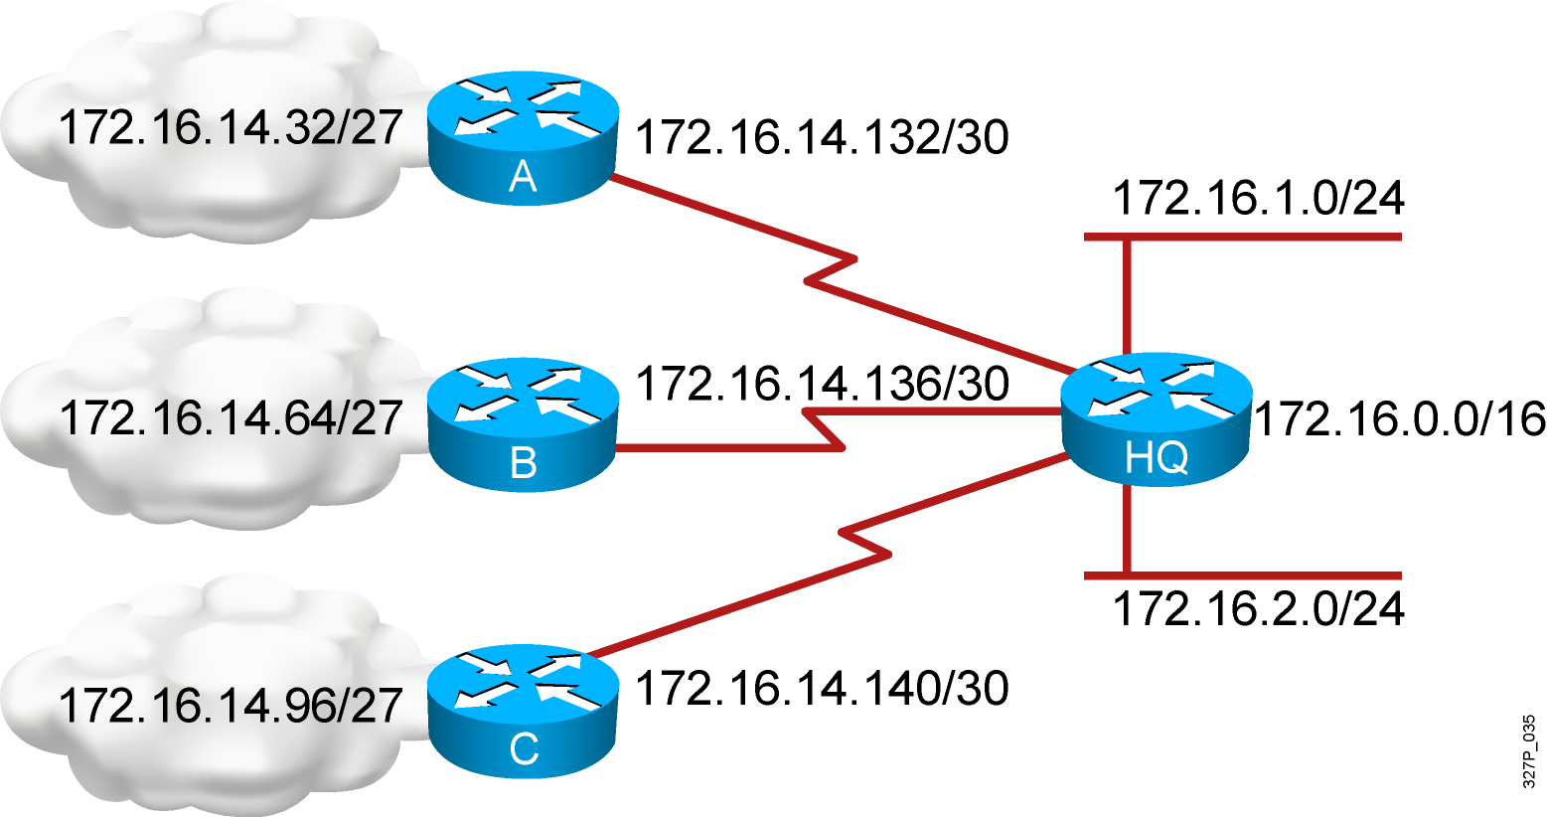
¿Qué es un VLSM, Variable-Length Subnet Mask?
La red 172.16.14.0/24 ha sido dividido en pequeñas subredes.
Subred con una máscara /27
Luego la sub red /27 no utilizada, subdividirla en una superred /30

Slide 8
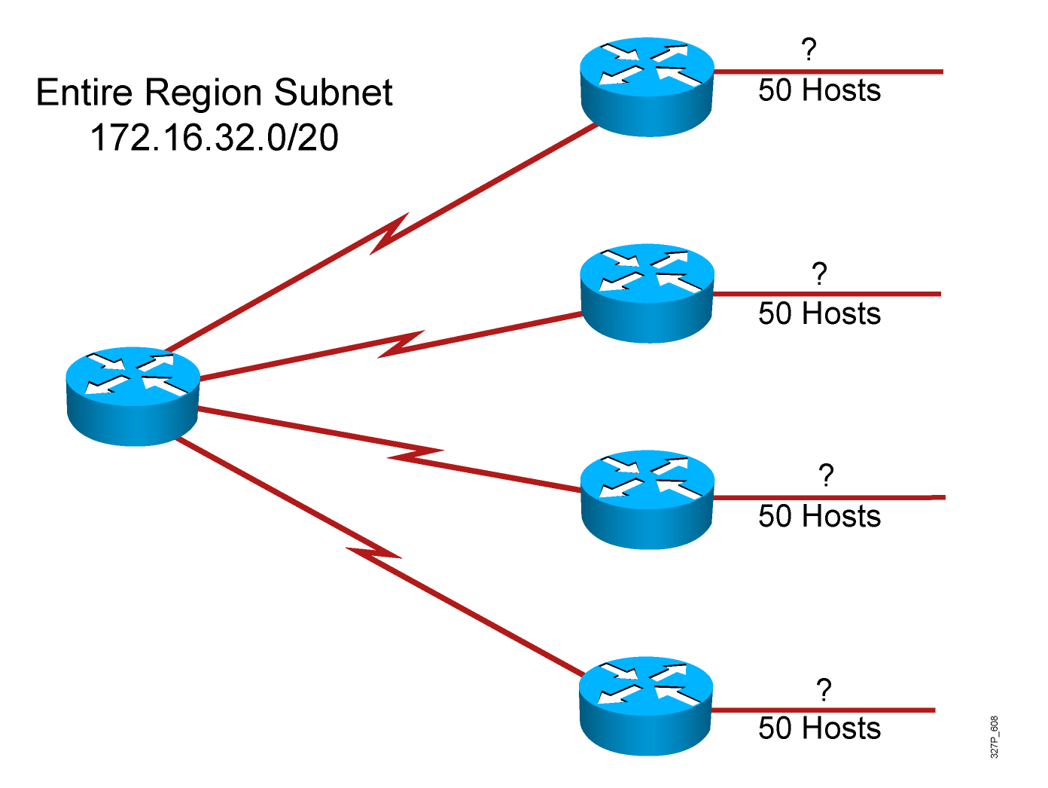
Ejemplo de VLSM

Slide 9
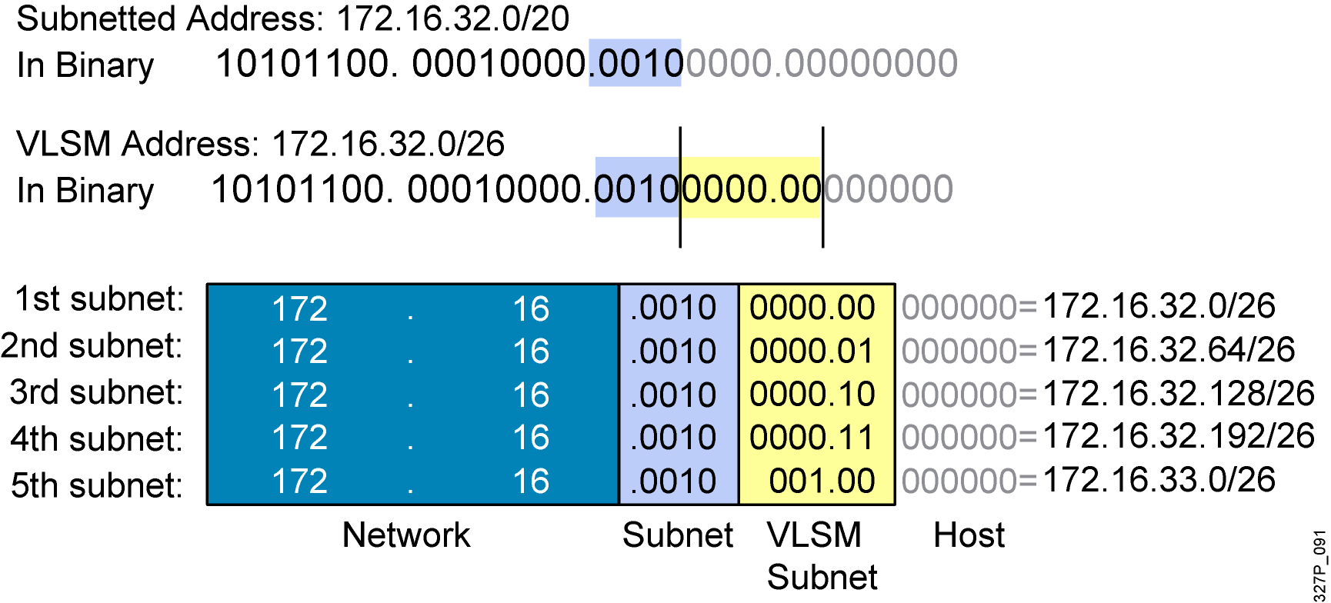
Ejemplo de VLSM Cont.

Slide 10
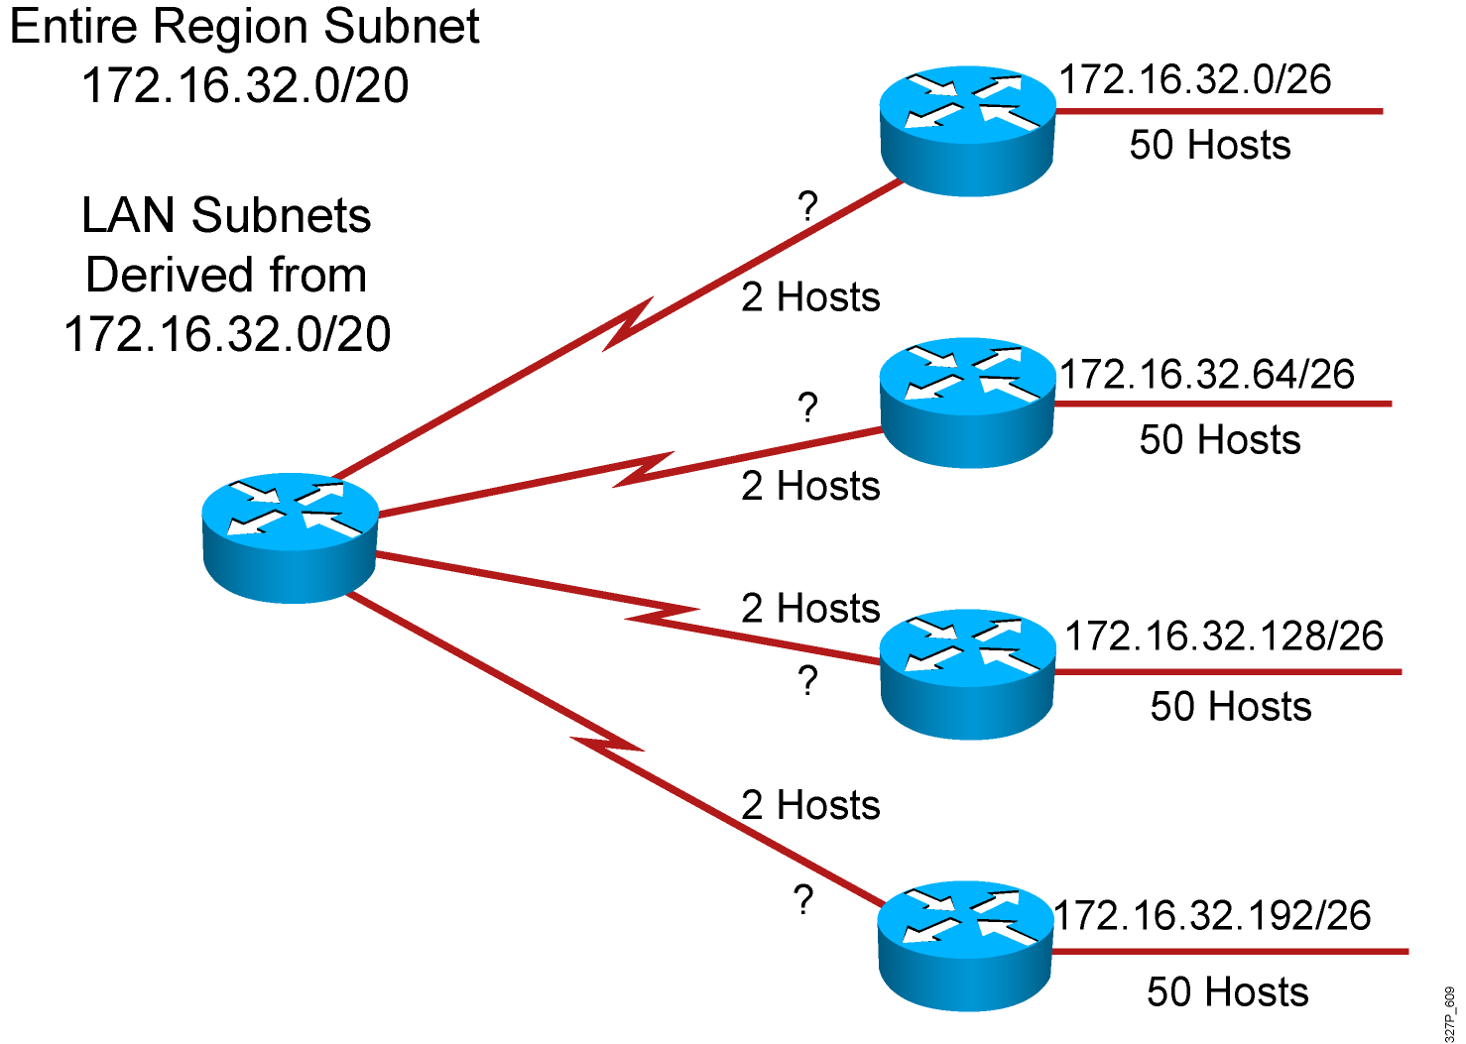
Ejemplo de VLSM Cont.

Slide 11
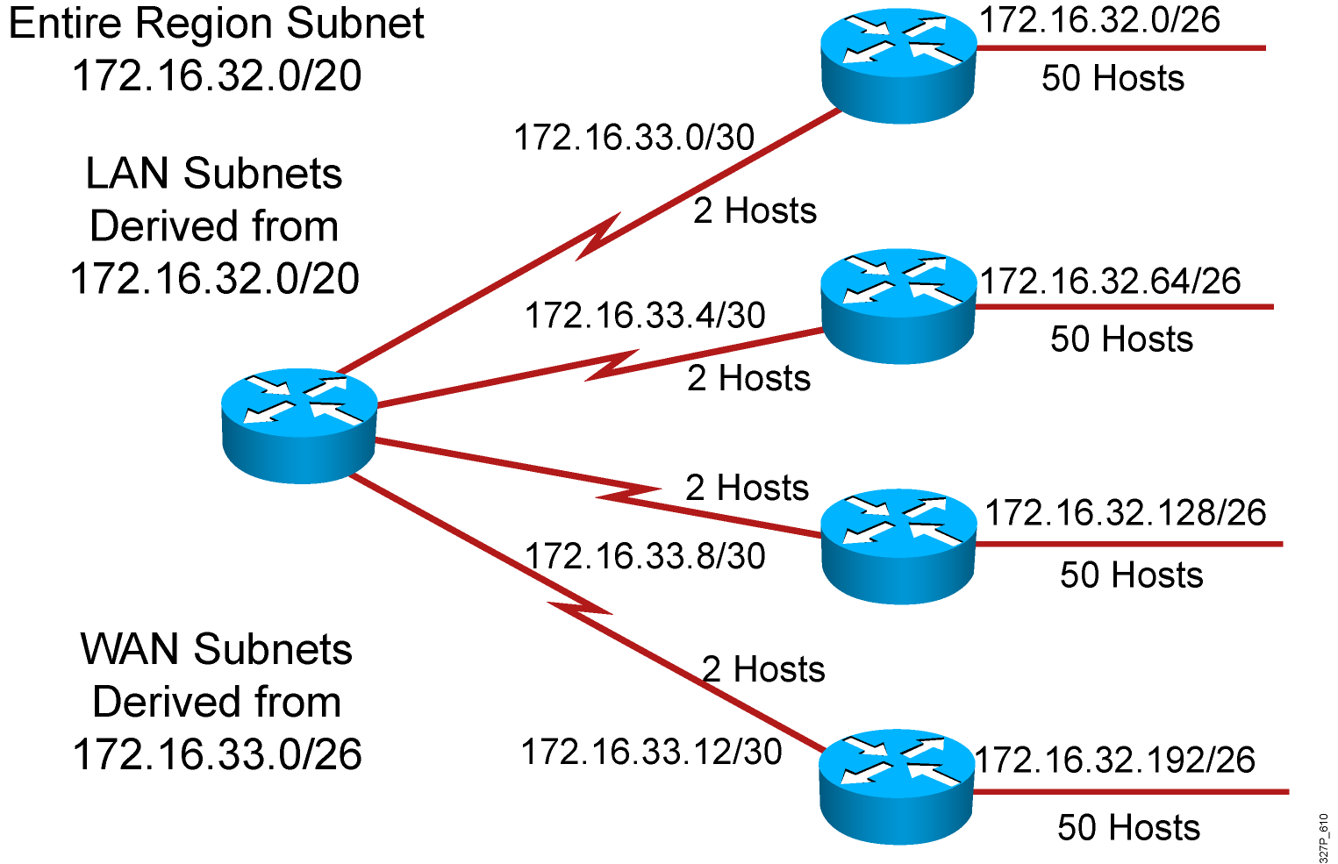
Ejemplo de VLSM Cont.

Slide 12
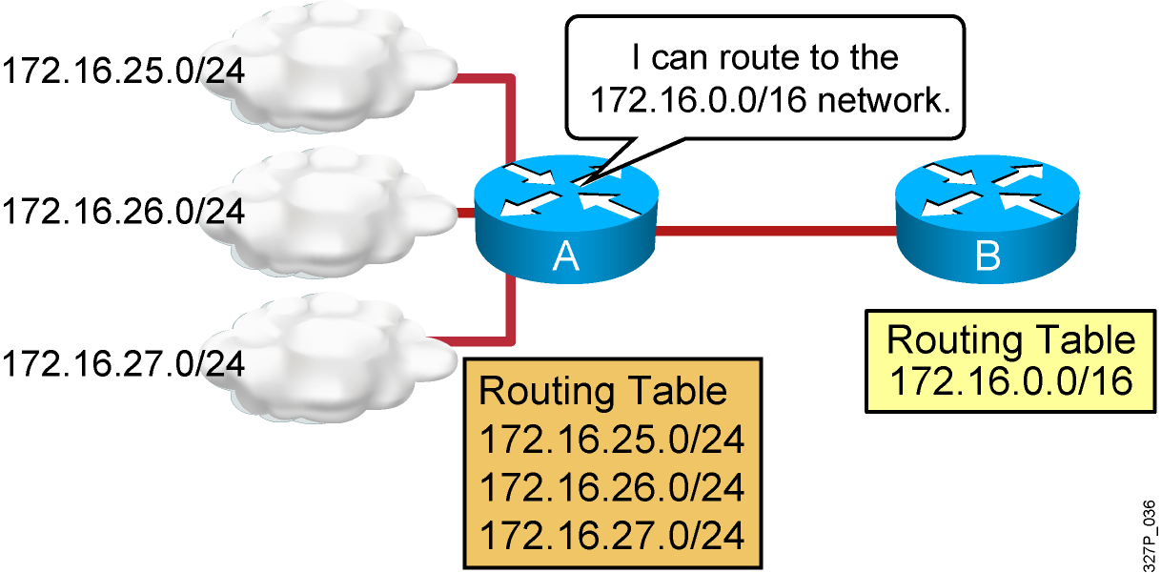
Sumarización de Rutas
Los protocolos de ruteo pueden sumarizar direcciones de varias redes en una sola IP.

Slide 13
Revisión de ruteo Classful
Los protocolos de ruteo classful no incluyen la máscara de subred cuando anuncian la ruta.
Dentro de la misma red se considera una sola máscara
Las rutas sumarizadas son intercambiadas entre las redes foráneas.
Los protocolos de ruteo que utilizan classful son:
RIP v1
IGRP
Nota: Los protocolos que utilizan classful son antiguos y solo se muestra con fines didácticos.

Slide 14
Revisión de ruteo Classless
Protocolos de ruteo classless incluyen la máscara de subred cuando anuncian la ruta.
Los protocolos de ruteo classless soportan VLSM. Una red puede tener múltiples máscaras.
Las rutas sumarizadas pueden ser controladas manualmente dentro de la red.
Los protocolos de ruteo classless son:
RIPv2
EIGRP
OSFP
RIPv2 y EIGRP por defecto son classful.
El comando no auto-summary fuerza a estos protocolos a comportarse como classless.

Slide 15
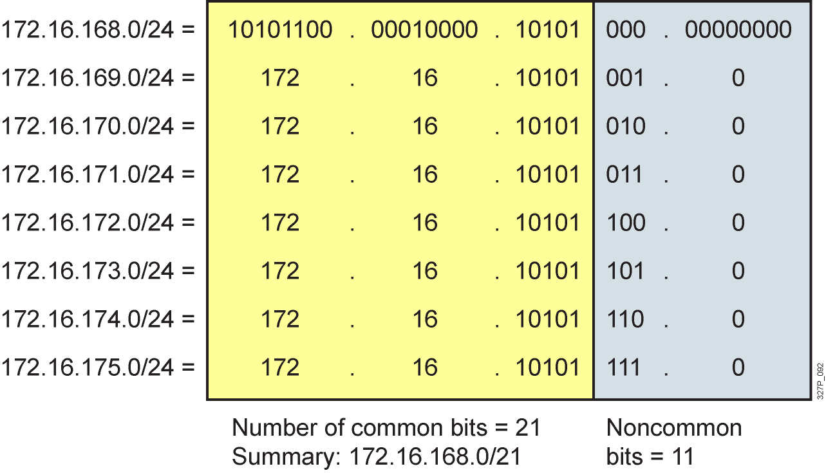
Sumarizando dentro de un octeto

Slide 16
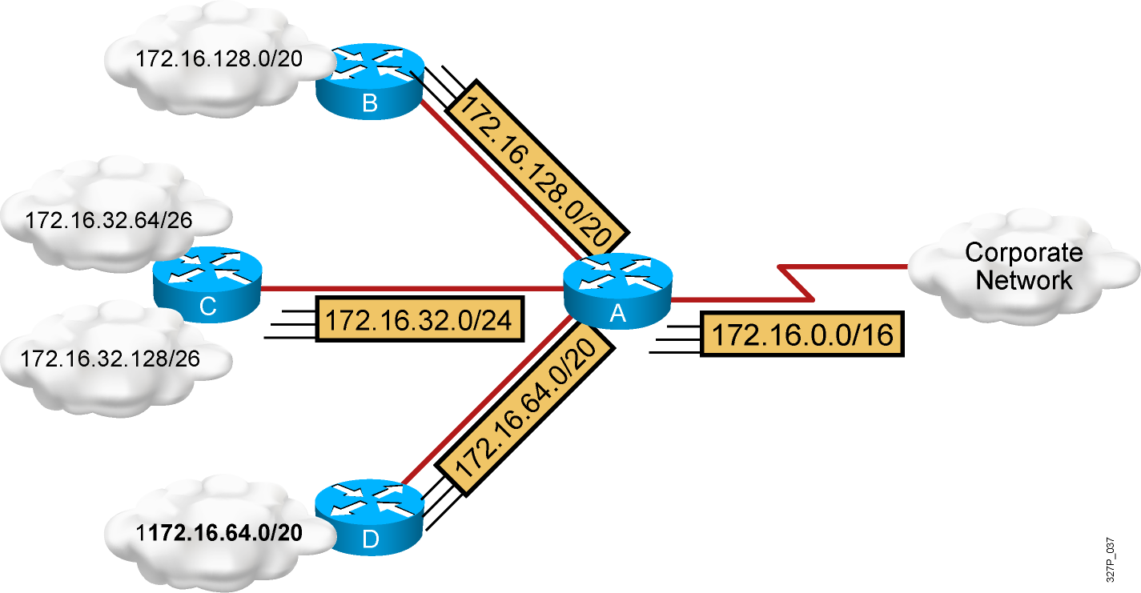
Sumarizando Direcciones en una Red VLSM

Slide 17
Operación de sumarización de Rutas en Ruteadores Cisco
192.16.5.33 /32 Host
192.16.5.32 /27 Subnet
192.16.5.0 /24 Network
192.16.0.0 /16 Block of Networks
0.0.0.0 /0 Default
Soportan rutas específicas de host, bloqueo de redes y default routes
Los routers usan el prefijo más largo

Slide 18
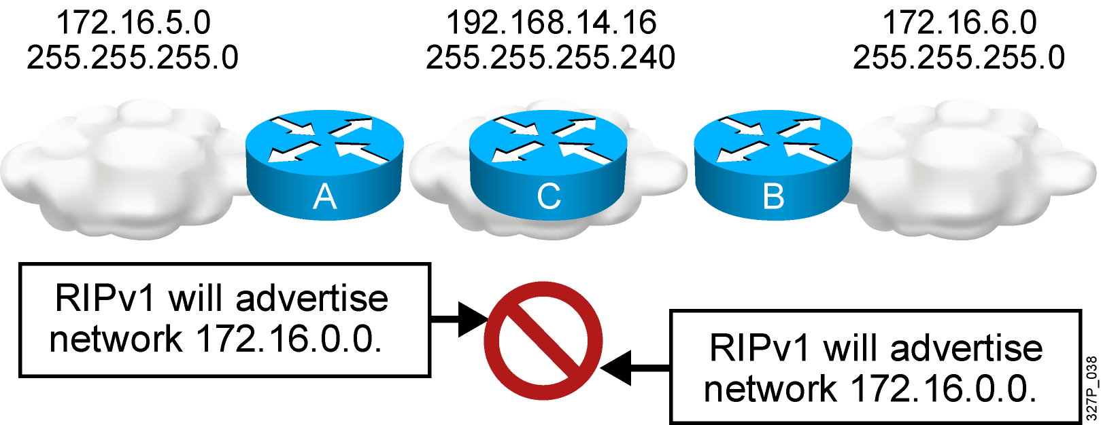
Sumarizando rutas en una red discontinua
Classful RIPv1 and IGRP do not advertise subnets, and therefore cannot support discontiguous subnets.
Classless OSPF, EIGRP, and RIPv2 can advertise subnets, and therefore can support discontiguous subnets.

Slide 19
Resumen
La sumarización le permite ubicar eficientemente las direcciones tomando un dominio grande y subdiviendolo en pequeñas subredes.
VLSM le permite más eficientemente ubicasr direcciones IP adicionando múltiples niveles de la jerarquía de direcciones.
Los beneficios de la sumarización de rutas incluye pequeñas tablas de ruteo y la habilidad de aislar cambios topológicos.

Slide 20
Gracias

